Slide 2
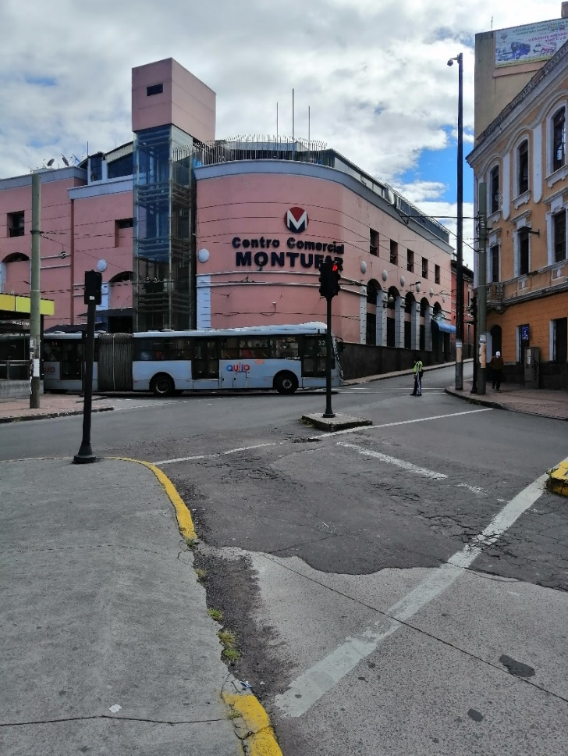
CENTRO COMERCIAL MONTUFAR
GESTIÓN DEL CENTRO DE COMERCIO
Como Municipalidad, no podemos intervenir directamente en los Centros Comerciales Populares, ya que se rigen por la Ley de Propiedad Horizontal y tienen carácter privado. La Asamblea de Copropietarios es la máxima autoridad en estos centros de comercio, y ellos se rigen por reglamentos internos o por el reglamento establecido por dicha ley.
UBICACIÓN: Sector La Marín, en las calles Montufar y Mejía.

Slide 3
DETALLE DE COPROPIEDAD
Fecha de declaración de Propiedad Horizontal | Fecha de inscripción en el Registro de la Propiedad | Porcentaje
13 de enero de 2004 | 05 de abril de 2004 | %
TOTAL LOCALES SEGÚN DECLARATORIA DE PROPIEDAD HORIZONTAL | 416 | 100 %
LOCALES DE PROPIEDAD PRIVADA (ESCRITURADOS) | 345 | 82,93 %
LOCALES EN PROCESO DE ADJUDICACIÓN | 17 | -
LOCALES VACANTES | 5 | -
LOCALES MODIFICADOS | 44 | -
PARQUEADEROS | 5 | -
TOTAL PREDIOS DE PROPIEDAD MUNICIPAL | 71 | 17,07 %

Slide 4
PROBLEMÁTICA RELEVANTE
Desde el año 2019, expiró la normativa C141, que permitía la adjudicación de locales en los Centros Comerciales Populares (CCP). Actualmente, no contamos con un instrumento normativo que permita continuar con el proceso de adjudicación de los locales comerciales. Está Resolución está en fase de revisión y tratamiento por parte de la Comisión de Comercialización, para el desarrollo de una nueva ordenanza que pueda reemplazar a la anterior y facilitar así el avance del proceso de adjudicación o venta de los locales comerciales.

Slide 5
PROBLEMÁTICA RELEVANTE
Requiere determinar que se va a hacer con los locales ocupados en proyectos como Mi Canchita, Guagua Centro y un Dispensario que equivalen a 44 locales.
Tenemos 5 plantas que están bajo la administración de la EPMMOP, espacios que funciona como parqueaderos
La dirección de CCP llevó a cabo un levantamiento de información en el centro comercial, que incluye un registro fotográfico y la cantidad de locales municipales que existen en dicho centro, con fecha del 17 de julio de 2024.

